Slide 1
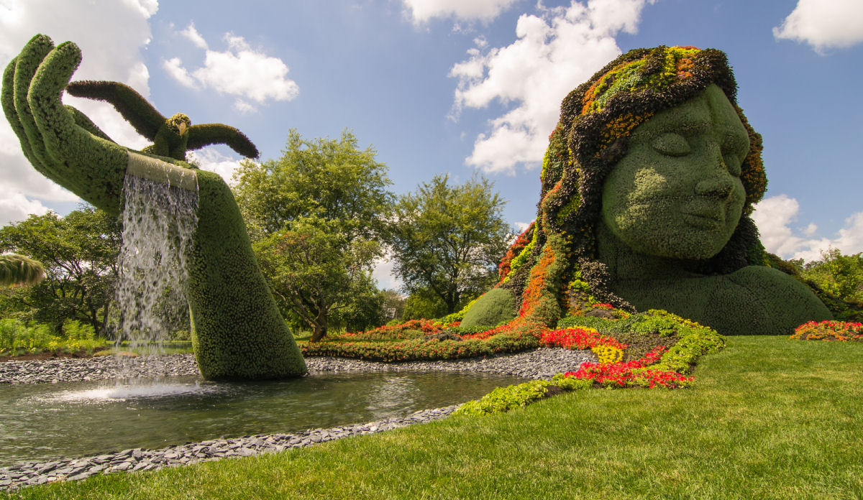
Os mais fascinantes Jardins
BIAJOVA SLIDES ARTES
Avanço Automático

Slide 2
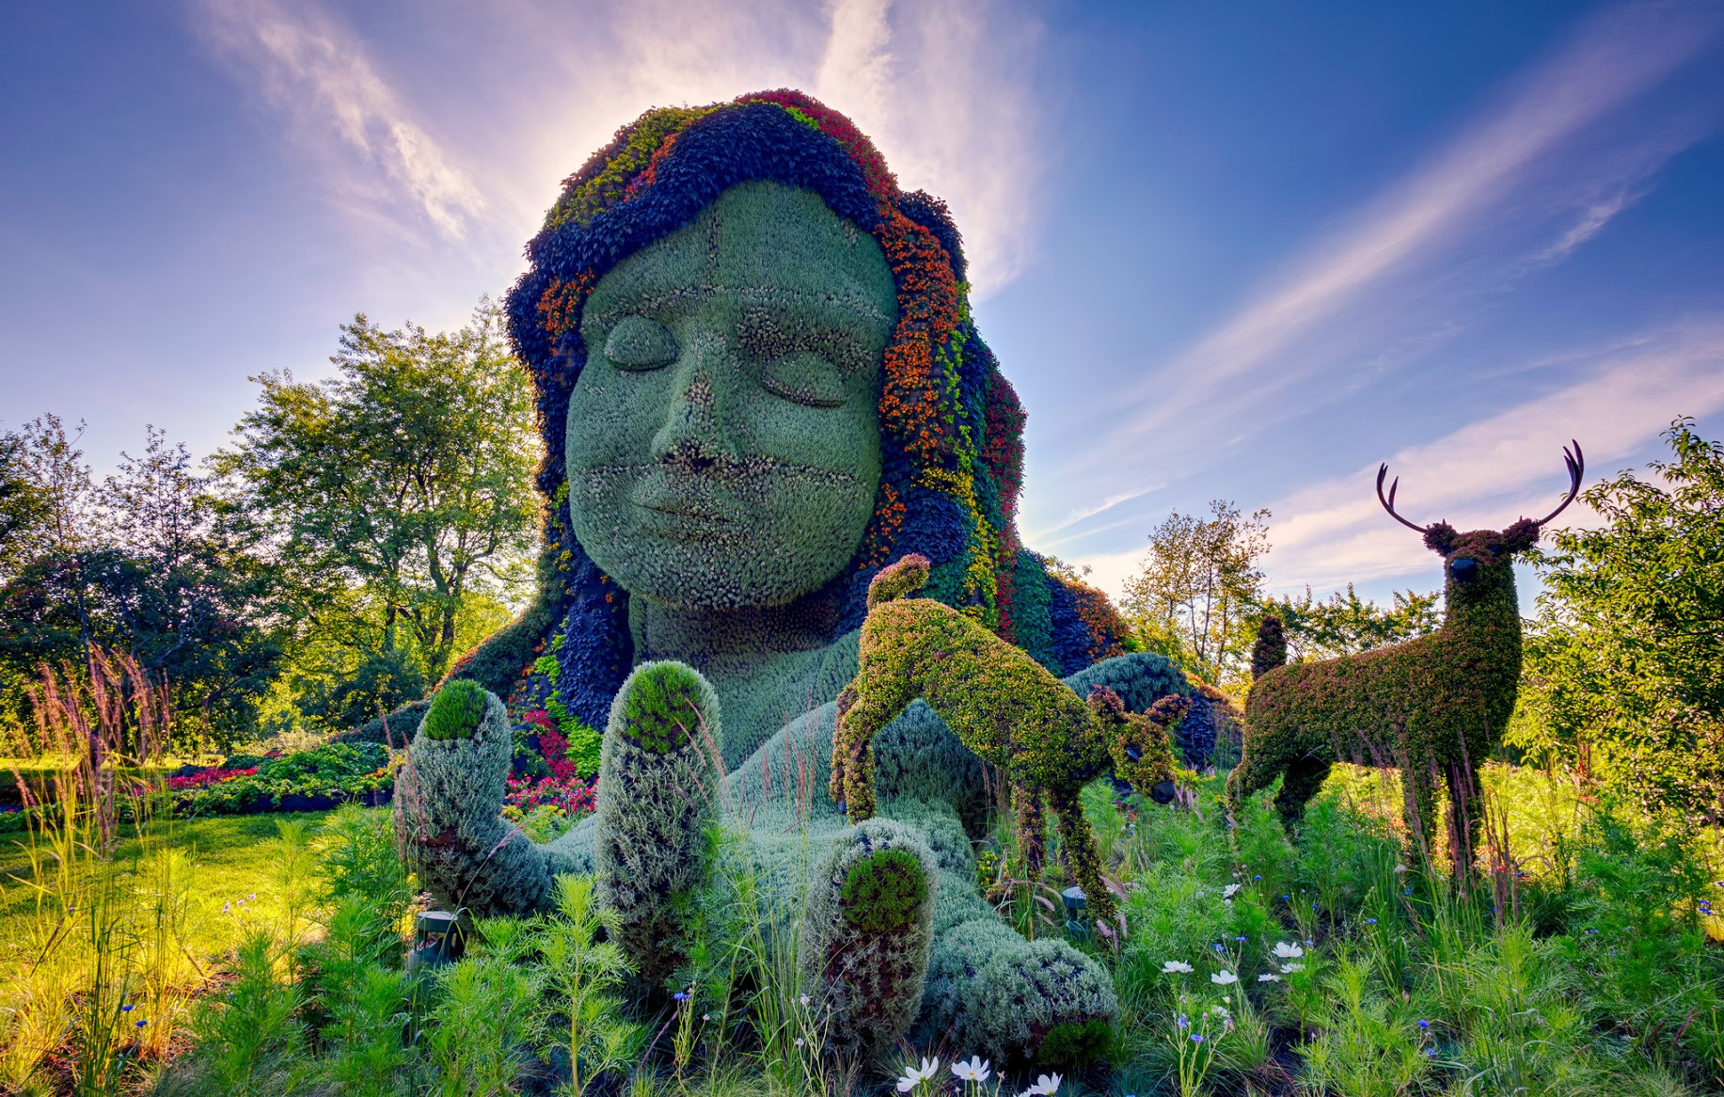
A Competição Internacional de Esculturas De Plantas ocorrida
em Montreal, Canadá, é um espetáculo para a olhos, pois
mostra cores brilhantes e atraentes, exibindo também
os exemplos mais destacados da jardinagem ornamental.
O maravilhoso evento ocorreu em 2014, surpreendeu
e deixou suas marcas que são apreciadas até hoje!
Veja alguns dos jardins mais lindos e interessantes do mundo!
Qual você gostaria de ter em casa?

Slide 3
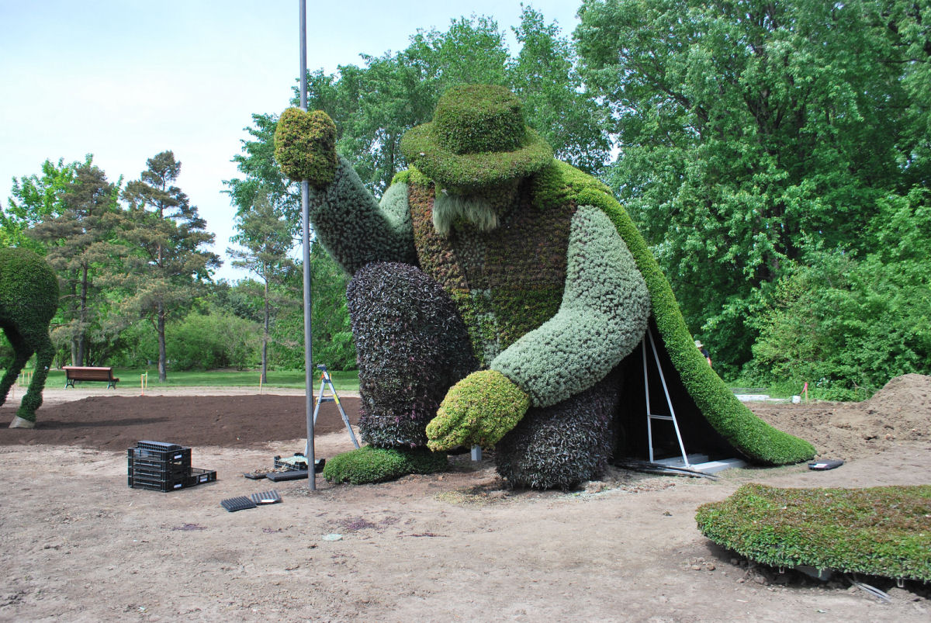

Slide 4
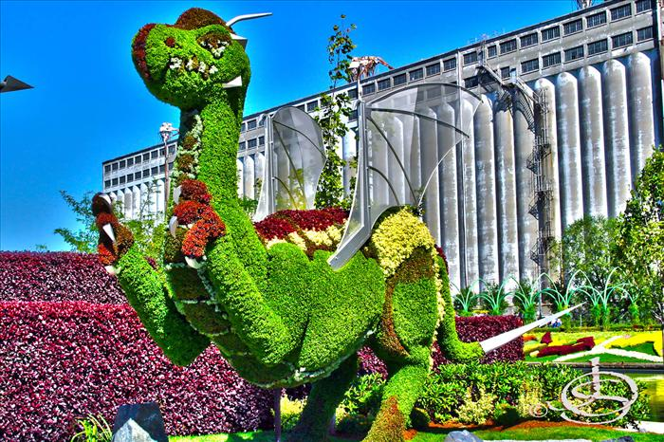

Slide 5
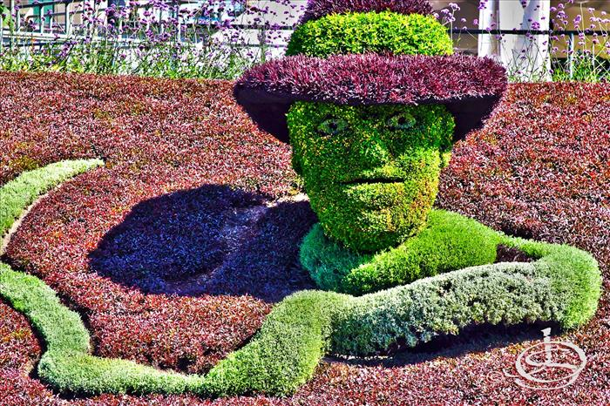

Slide 6
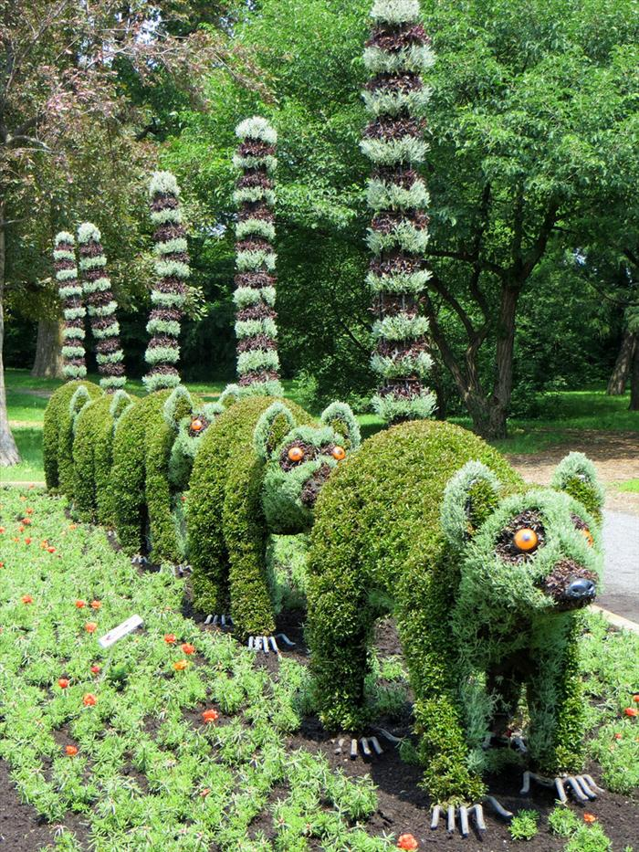

Slide 7
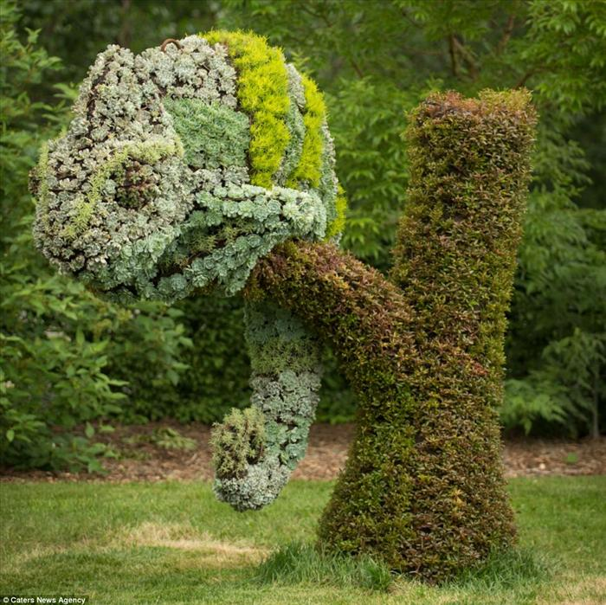

Slide 8
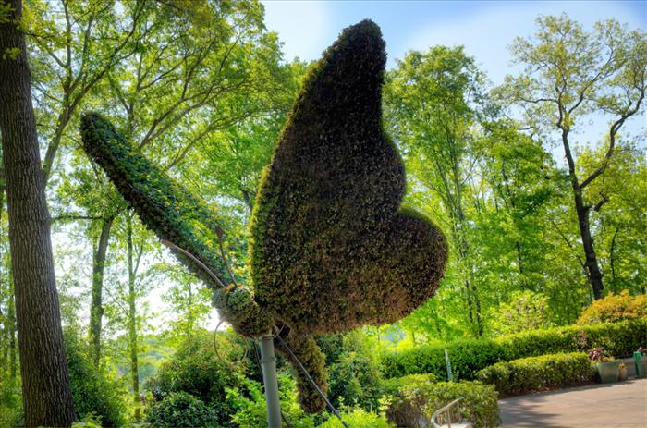

Slide 9
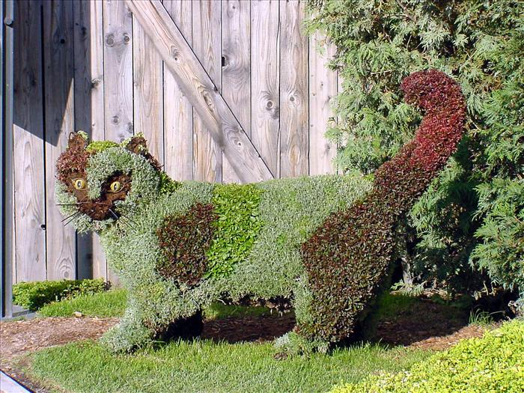

Slide 10
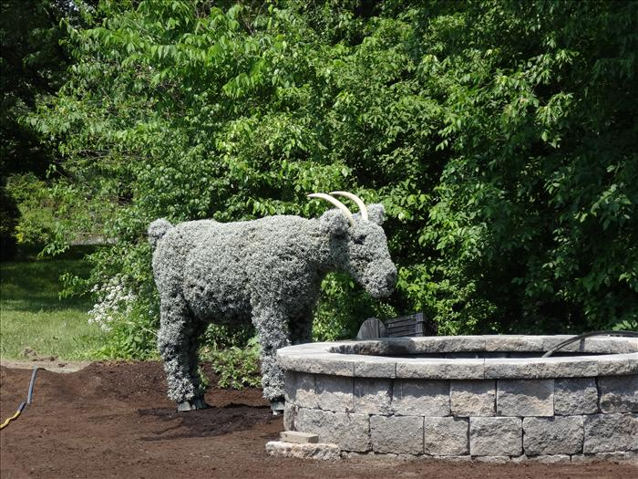

Slide 11
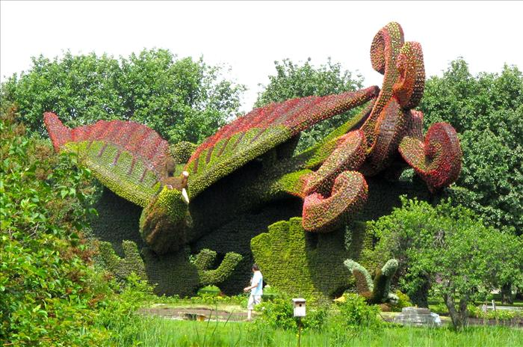

Slide 12
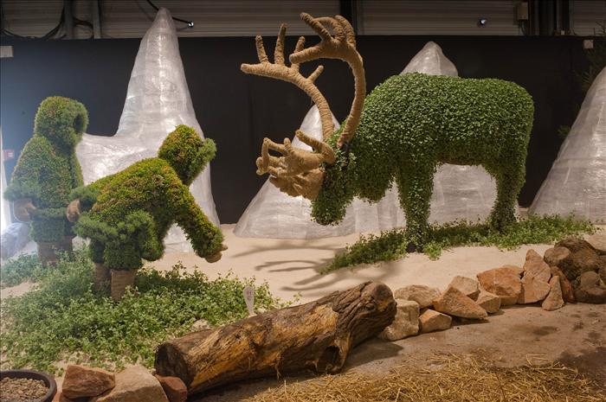

Slide 13
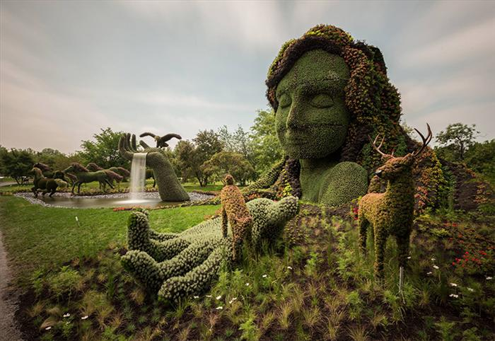

Slide 14
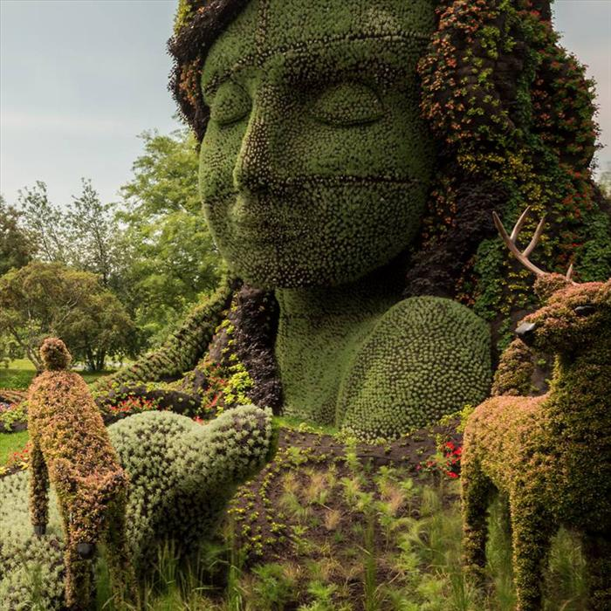

Slide 15
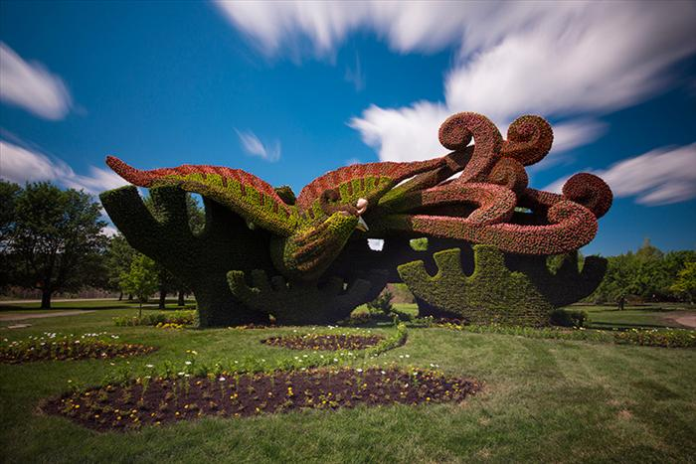

Slide 16
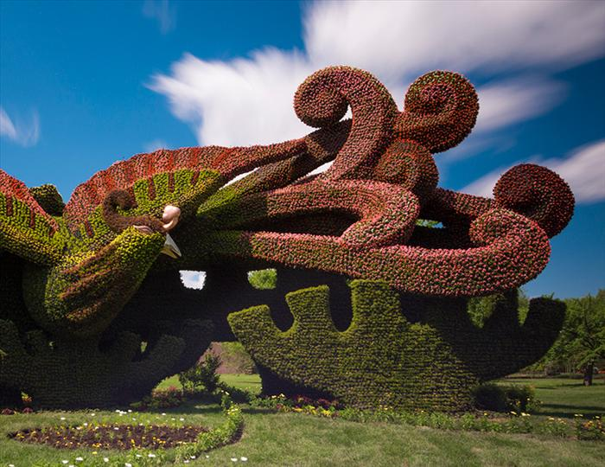

Slide 17
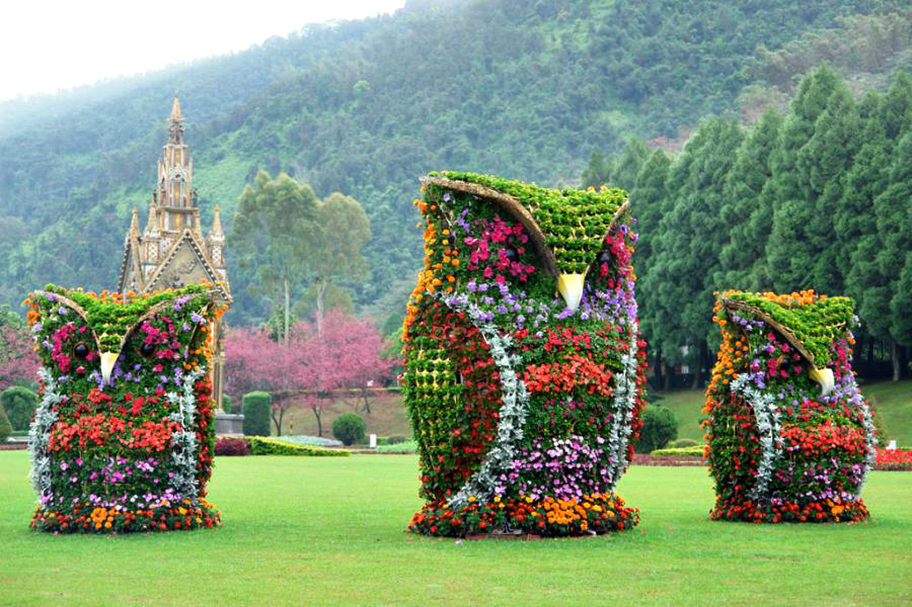

Slide 18
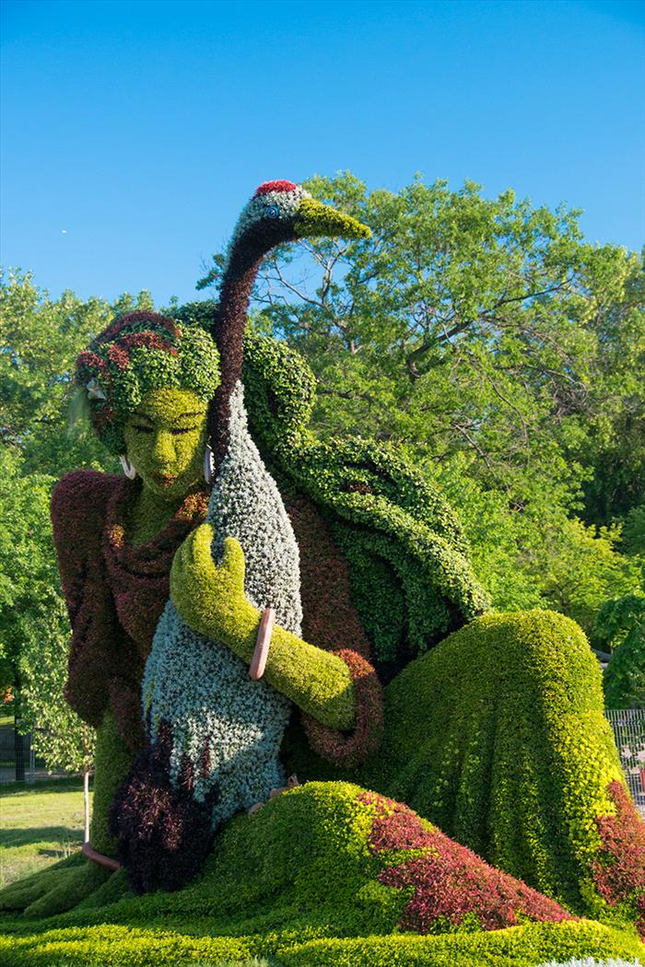

Slide 19
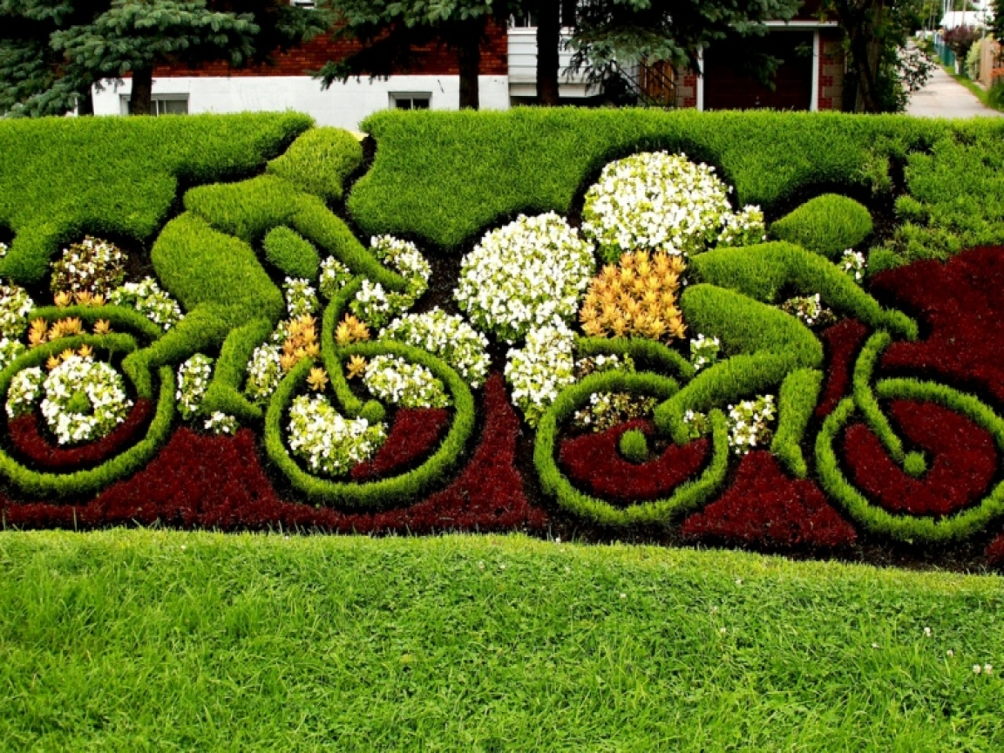

Slide 20
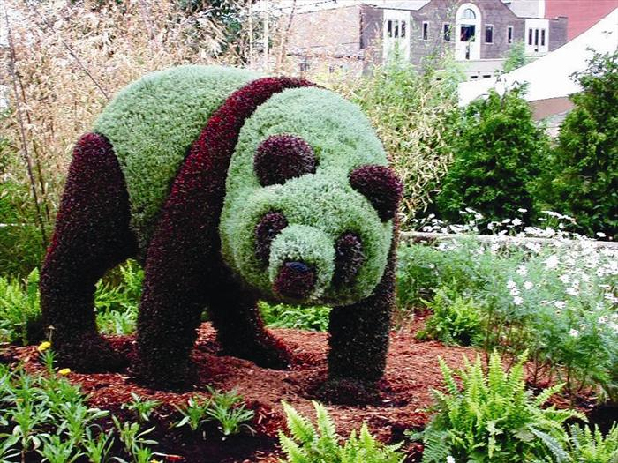

Slide 21
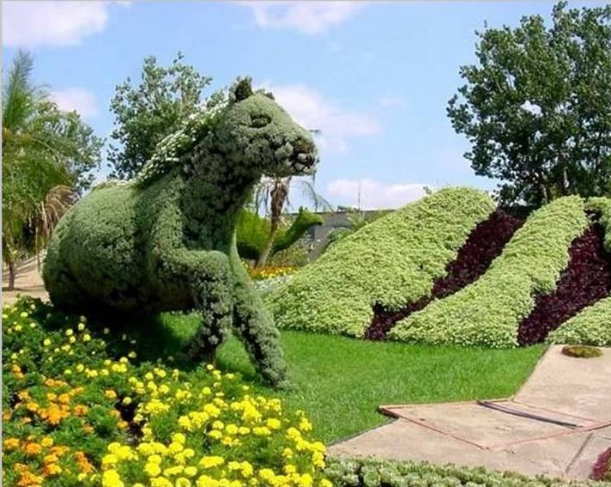

Slide 22
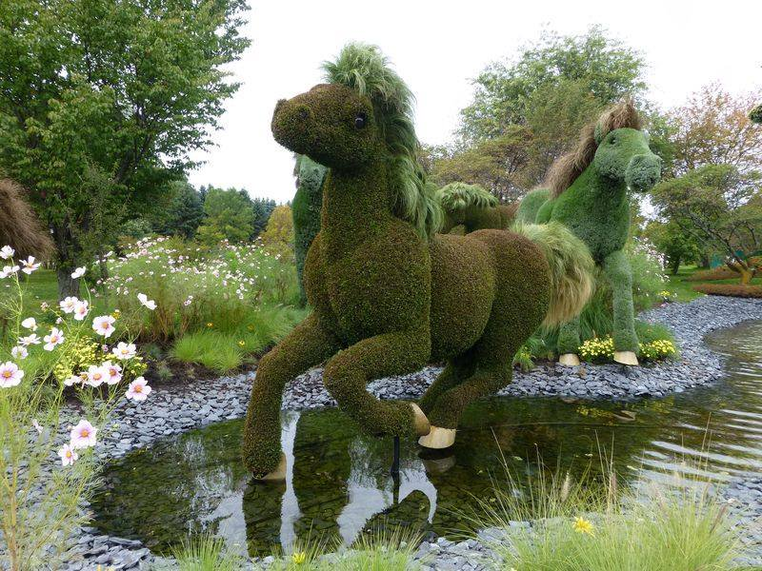


BIAJOVA SLIDES
<&>
AMORÀ VIDA
Textos e Imagens: Internet
Música: Floyd Cramer
Formatação: Bia Vasconcellos
bvbiavasconcellos@gmail.com
www.sergrasan.com/biajovaslides
www.Sergrasan.com/biajovaartes
www.youtube.com/user/bvbiavasconcellos

